Slide 1
Læringsark
2021 - 2022 – Bruk av tilhengere – Flere tilfeller hvor hengere har falt av under kjøring
Hva | Hengere har falt av under kjøring, utløses ofte ved igangkjøring eller på veg av dårligere standard med humpet/hullet kjørebane. Hengere har til nå falt av i relativt lave hastigheter.
Årsak(er) | Glemt å kontrollere låsing av kulekobling til hengerkule. Slitasje på hengerkuler og/eller i kulekobling.
Konsekvens | Middels. Hittil ikke fått alvorlig konsekvens utover skade på eget materiell.
Potensiale | Alvorlig. Potensiale for alvorlige trafikkulykker eller annen alvorlig personskade på 3d. person eller egne ansatte. Se noen referanser side 2
Læringspunkter
Alltid sjekke at kule og kulekobling er i orden og at kulekobling har gått helt i lås på kule før kjøring, samt at sikkerhetswiren er koblet riktig til bilen. Systematisk kontroll av hengere og kulekobling. Kontroll av kule tatt inn i vernerundeskjema bil. Skadet eller defekt henger merkes tydelig og settes til side for reparasjon eller skroting.

Slide 2
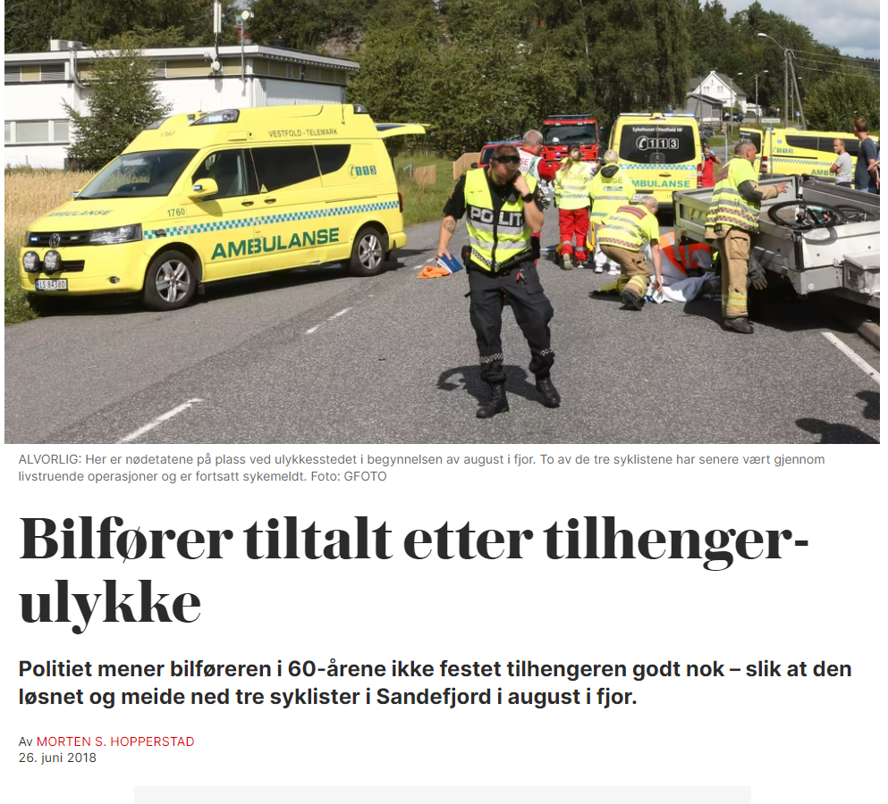
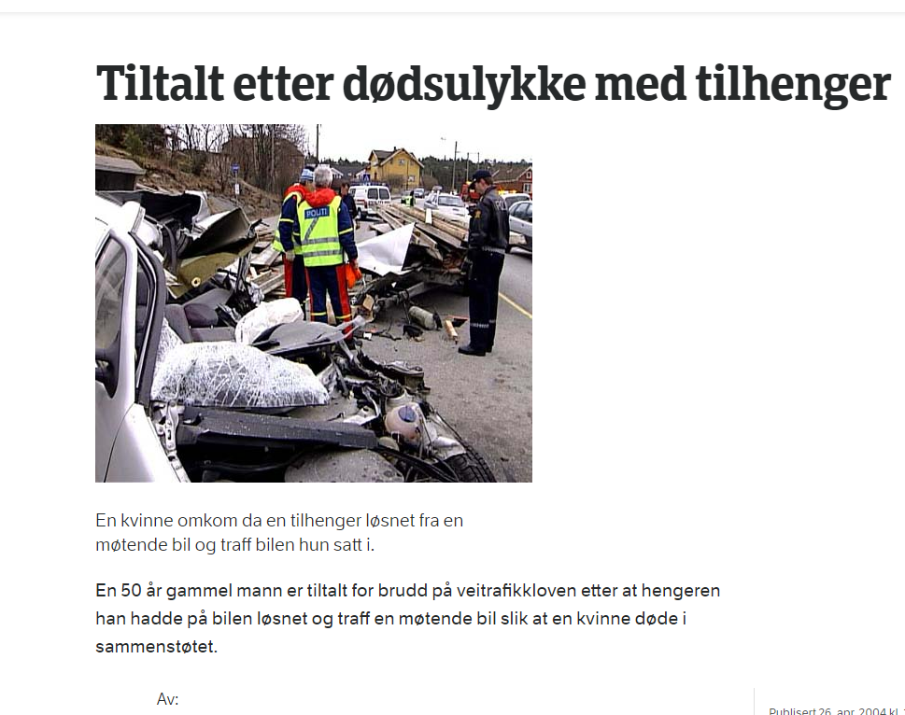
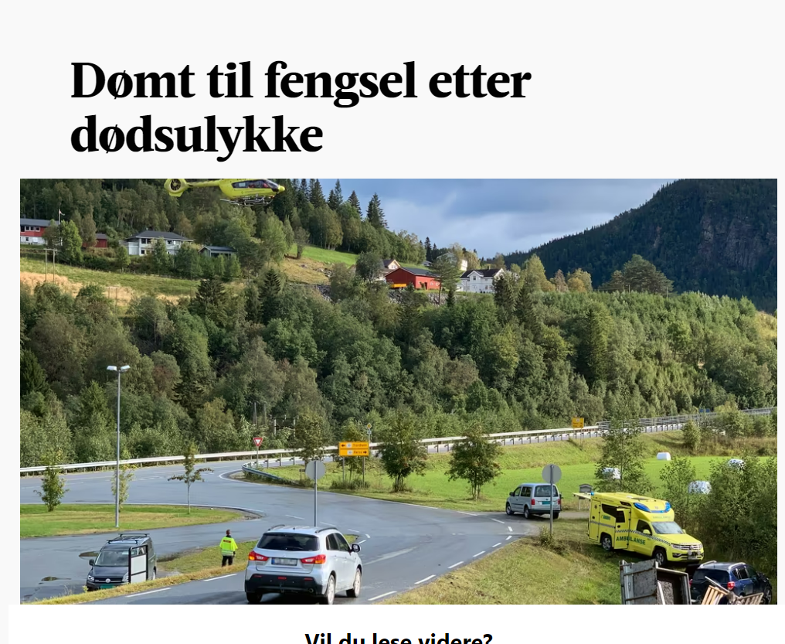
Potensiale:

